Slide 1
Ffurfiau Sianelau a Newid

Slide 2
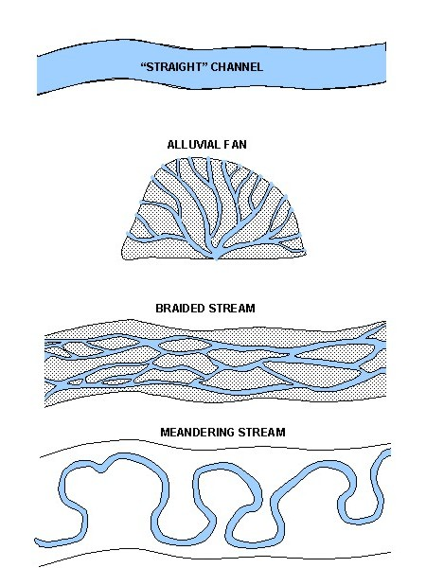
Ffurfiau Sianelau
Nid yw “syth” yn golygu fel petai wedi cael ei dynnu ar hyd pren mesur. Mae rhannau syth, hir yn brin ym myd natur.
Gall “plethau” gael eu golchi i ffwrdd adeg llifogydd ond gallant gael eu sefydlogi gan lystyfiant i ddod yn ynysoedd parhaol.

Slide 3
Dolenogrwydd
Nifer fach o sianelau sy’n syth.
Mae dolenogrwydd yn fesur pa mor bell y mae sianel o fod yn syth.
hyd sianel
Dolenogrwydd =
pellter llinell syth
I “ystumio”, mae’n ofynnol i’r ateb fod yn fwy nag 1.5

Slide 4
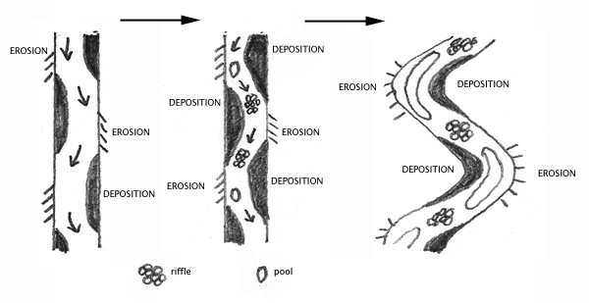
Ffurfio Ystumiau
Wrth i ddŵr symud ar hyd y sianel, mae parthau o ddŵr dyfnach, llif cyflymach, ac erydiad yn ffurfio un ochr. Mae glan ceugrwm yn cael ei ffurfio, ac mae’r siâp penodol yn amrywio yn ôl y deunydd. Wrth i erydu ddigwydd ar y glannau ceugrwm, mae dyddodi’n digwydd ar y glannau amgrwm. Er bod y lled yn parhau i fod yn debyg, mae’r sianel yn symud i’r ochr i fod yn fwy dolennog.

Slide 5
Ystumio:
Patrwm cyffredin.
Yn bresennol mewn nentydd o bob maint.
Yn bresennol ar bob uchder.
Gall ddigwydd unrhyw le ar hyd llwybr nant.
Nid yw’n gysylltiedig ag unrhyw amodau penodol.
Ond-
Mae’n gyffredin iawn ar ddringfeydd cymedrol.
Mae’n fwy cyffredin lle mai deunydd mwy mân yw’r llwyth pennaf.

Slide 6
Erydu a Dyddodi
.
Mae’r erydiad mwyaf yn digwydd ychydig i lawr yr afon o ben ystum, gan nad yw llif dwr yn dilyn siâp ystum yn berffaith.
O ganlyniad i’r patrwm erydu hwn, mae ystumiau’n symud i lawr yr afon (mudo).
Gall ystumiau newid siâp hefyd (newid).

Slide 7
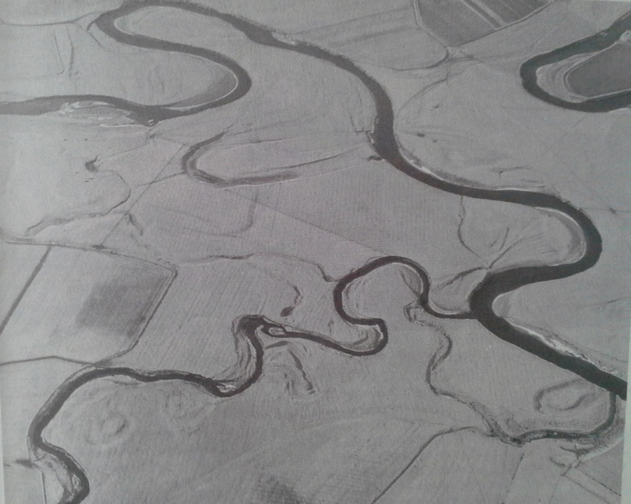
Llun awyrol o Afon Clyde, yr Alban, sy’n dangos ystumiau sydd wedi mudo a newid ac wedi troi’n gilfaeau.
Trawstoriad o ystum unigol sy’n dangos erydu a dyddodi dros saith mlynedd.

Slide 8
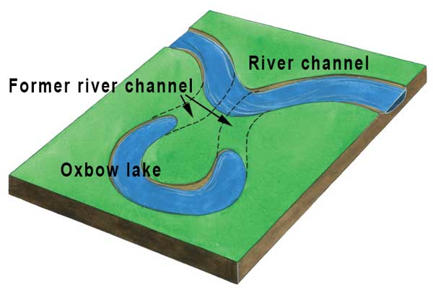
Cilfae Ystum
Yn ystod cyfnodau gwlyb iawn a llifogydd, bydd dolen ystum a sianel wedi’i sythu yn cludo dŵr. Bydd y culdir yn cymryd amser hir i sychu (ystumllyn).

Slide 9
Ymyrraeth Ddynol
Nid yw newidiadau dynol i sianelau afonydd yn ffenomen newydd ac mae’n helaeth.
Prif ffurfiau:
Sythu.
Dargyfeirio, ar y tir ac o dan y tir.
Creu sianelau ychwanegol.
Cymhelliad Allweddol:
Cyflymu dŵr i atal llifogydd.

